Slide 1






Feliz Día De
La Amistad

Slide 2


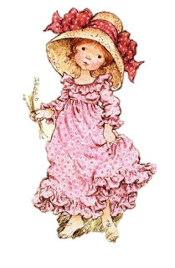
Una amistad es un nudo que cada día se hace fuerte, nunca se deshace y supera la muerte.

Slide 3


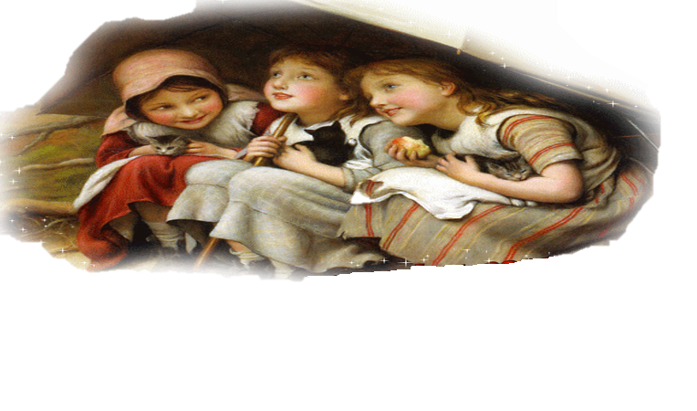
La amistad es un rayo de sol en un día gris.

Slide 4
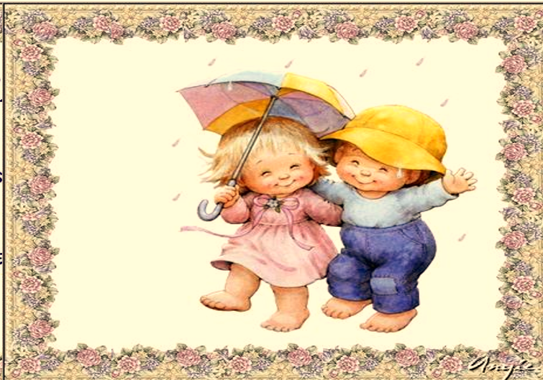
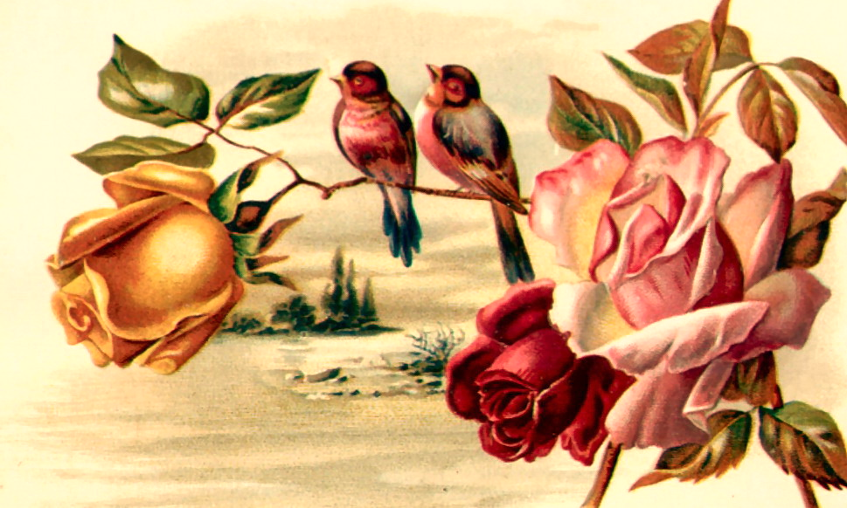
La amistad es el ingrediente más importante en la receta de la vida
Amigo es aquel extraño ser que te pregunta que tal estas y se preocupa por escuchar la respuesta

Slide 5



Amistad: entregar confiadamente a alguien el arma con el que herírsenos sabiendo que no la utilizaran contra nosotros

Slide 6


Tu amistad es el tesoro mas preciado que tengo, que me sirve de consuelo para una alma perdida como la mía

Slide 7

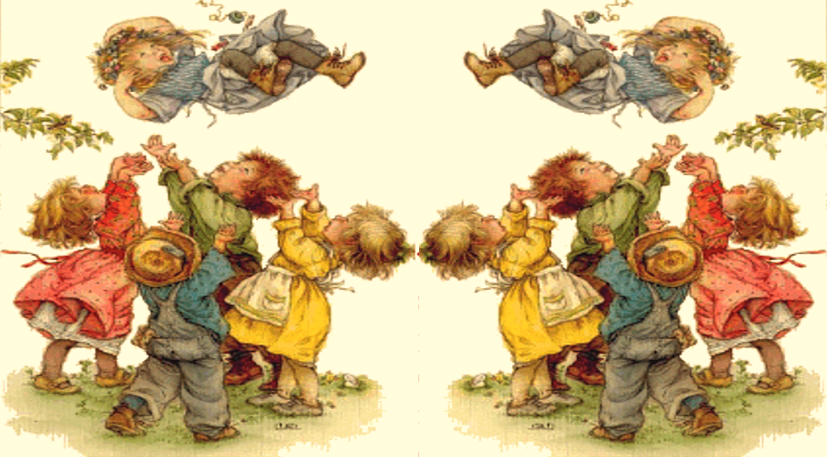
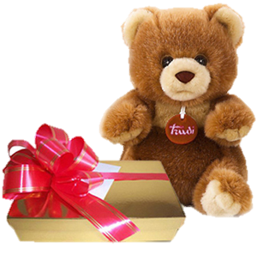
Feliz Día
Amigo
Los amigos son un tesoro valioso que debemos cuidar y alimentar continuamente, de esta manera nos aseguramos de tener amigos para toda la vida, que aunque no compartan con nosotros todo el tiempo tengamos siempre presente que estarán allí para ayudarnos ya sea con palabras de aliento.

Slide 8
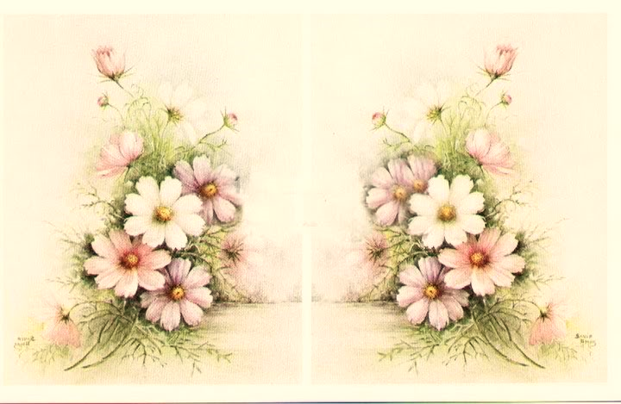

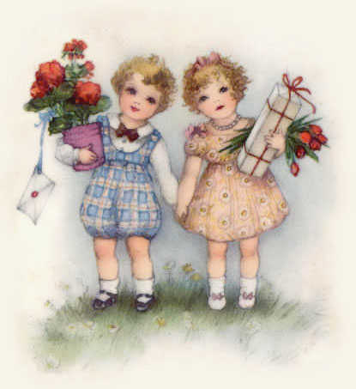
La amistad es despertar a un día lleno de alegrías, es tener con quien llorar cuando el tiempo nos lastima

Slide 9

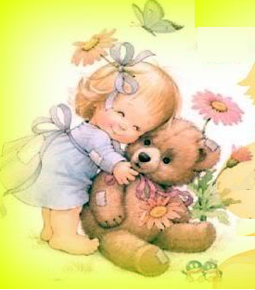
Amigos Por Siempre
La amistad es un bonito presente, por eso la entrego hoy, mañana y siempre donde estés para que me recuerdes.

Slide 10


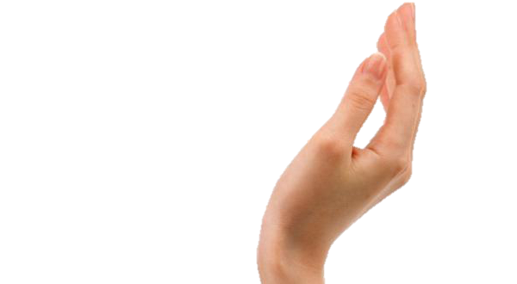
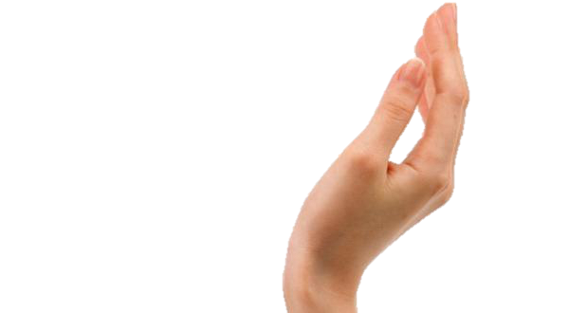



Amistad es: Cuando aún en la mas fría y larga distancia puedes sentir el calor de una mano
¡Aquí esta la mía!
La Amistad No Tiene fronteras

Slide 11
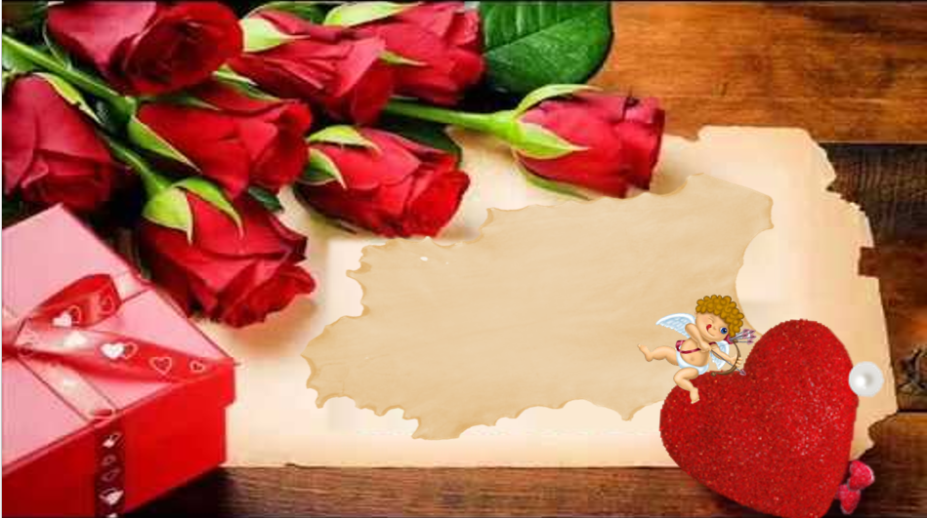
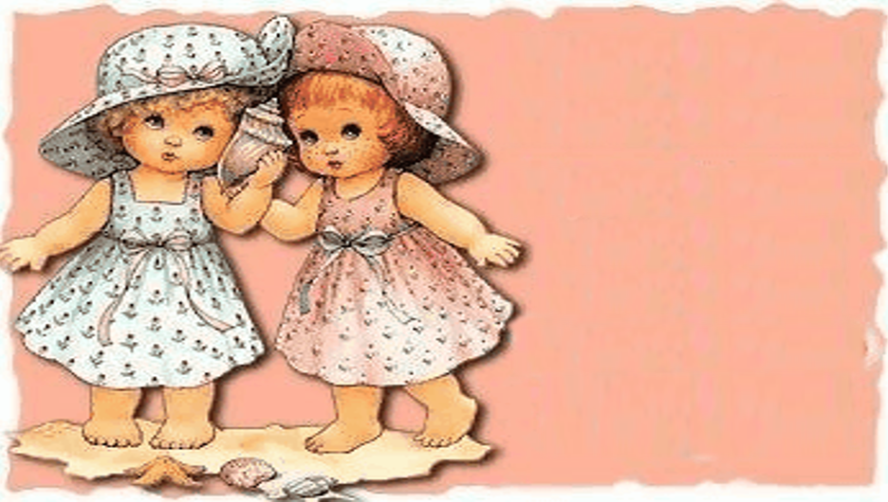
Dios Bendiga Nuestra Amistad y Perdure por Siempre
La amistad no crece con la presencia de las personas sino por la magia de saber que, aunque no las veas, las llevas en el ………
TE QUIERO
AMIGA

Slide 12





Diseño : Amore
Tema : Feliz Día de la Amistad
Música : Acomme amour
Interprete : Richard Clayderman
Amore

Slide 13







¿Te ha gustado?
Puedes ver más entrando
Aquí
Además puedes recibir powerpoints en tu correo electrónico suscribiéndote aquí:

